Slide 1
Об осуществлении денежных выплат стимулирующего характера медицинским работникам за выявление онкологических заболеваний в ходе проведения диспансеризации и профилактических медицинских осмотров населения
ТЕРРИТОРИАЛЬНЫЙ ФОНД
ОБЯЗАТЕЛЬНОГО МЕДИЦИНСКОГО СТРАХОВАНИЯ УЛЬЯНОВСКОЙ ОБЛАСТИ
Директор ТФОМС Е.В. Буцкая

Slide 2
Новеллы в реализации мероприятий по осуществлению денежных выплат стимулирующего характера медицинским работникам за выявление онкологических заболеваний в 2024 году
Постановление Правительства РФ от 30.12.2019 № 1940 «Об утверждении предоставления межбюджетных трансфертов…»
2023 год
в редакции постановления Правительства РФ от 29.12.2021
№ 2561 «О внесении изменений в Правила предоставления межбюджетных трансфертов…»
2024 год
в редакции постановления Правительства РФ от 05.02.2024
№ 120 «О внесении изменений в Правила предоставления межбюджетных трансфертов…»
категории медицинских работников, которым положены денежные выплаты стимулирующего характера, а также их размер:
500 рублей – медицинскому работнику, ответственному за диспансеризацию;
250 рублей – медицинскому работнику, направившему на консультацию врача – онколога;
250 рулей – медицинскому работнику, установившему своевременно диспансерное наблюдение.
1000 рублей – медицинскому работнику, впервые назначившему консультацию врача – специалиста, диагностические инструментальные и (или) лабораторные исследования на выявление онкологического заболевания
условия осуществления денежных выплат
Срок установления диспансерного наблюдения врача – онколога не должен превышать 3 рабочих дня с момента постановки диагноза онкологического заболевания
Условие исключено
Внесенные изменения в Правила предоставления межбюджетных трансфертов ПОЗВОЛЯТ:
осуществлять денежные выплаты за случаи с увеличенными сроками установления диспансерного наблюдения;
усилить мотивацию ответственных медицинских работников к раннему выявлению онкологических заболеваний граждан;
- увеличить количество случаев онкологических заболеваний, выявленных на ранних стадиях, что повысит эффективность оказываемой медицинской помощи.

Slide 3
Роль территориального фонда ОМС в формировании и предоставлении сведений о случаях выявленных онкологических заболеваний
ТФОМС
формирование сведений о законченном случае выявленного онкологического заболевания на основании данных персонифицированного учета оказанной медицинской помощи
Медицинская организация
пациент, прошедший диспансеризацию (проф. осмотр), в ходе или по результатам диспансеризации (проф. осмотра) направлен на консультацию врача-специалиста, диагностические исследования
1. предоставление реестра счета, содержащего сведения о диспансеризации, проф. осмотре пациента, включая сведения о направлении на консультацию врача-специалиста, диагностические исследования с признаком подозрения на ЗНО
1000
рублей
мед. работнику
ТФОМС осуществляет отбор случаев с признаками подозрения на ЗНО для дальнейшего своевременного формирования сведений
Медицинская организация
пациенту проведена консультация врача-специалиста, выполнены диагностические исследования
Медицинская организация
пациенту установлен диагноз ЗНО, подтвержденный результатами диагностических исследований
2. Предоставление реестра счета, содержащего сведения об установлении пациенту диагноза ЗНО, подтвержденного результатами диагностических исследований
3. Предоставление в медицинскую организацию сведений для формирования заявки на получение стимулирующих выплат
!!! Формирование заявок медицинских организаций осуществляется на основании сведений, полученных от ТФОМС, и не должно приводить к излишним трудозатратам медицинских организаций

Slide 4
За 2024 год по данным ГУЗ ОКОД на 01.07.2024 выявлено 2 747 пациентов, у которых впервые выставлен диагноз злокачественного новообразования (ЗНО).
Из них в 2023 году и первую половину 2024 года прошли диспансеризацию и/или профосмотры 1 670 человек (60%)
Денежные средства стимулирующего характера за выявление онкологических заболеваний в ходе проведения ДИСПАНСЕРИЗАЦИИ и/или ПРОФИЛАКТИЧЕСКИХ МЕДИЦИНСКИХ ОСМОТРОВ населения выплачены ТФОМС Ульяновской области всего за 4 случая ПОТОМУ ЧТО:
По данным реестров счетов на 1 этапе диспансеризации отсутствуют основные теги, по которым производится отбор согласно приказу Минздрава России от 26.03.2024 № 142н (ранее 25н) «Об утверждении порядка и условий осуществления денежных выплат стимулирующего характера медицинским работникам за выявление онкологических заболеваний в ходе проведения диспансеризации и профилактических медицинских осмотров населения»:
1. Не выставляется «ПОДОЗРИТЕЛЬНЫЙ» диагноз (С37-С48).
2. Не выставляется «ПРИЗНАК ПОДОЗРЕНИЯ» на наличие ЗНО.
3. Выставляется любой другой диагноз из справочника МКБ-10 (чаще всего I11), но при этом человек направляется в
ГУЗ ОКОД, видимо, приходит гистологическое исследование и получает заключение. В результате на II этапе диспансеризации появляется диагноз ЗНО.
4. Отсутствует информация о назначении медицинским работником консультации врача-специалиста, диагностических
инструментальных и (или) лабораторных исследований на выявление онкологического заболевания в ходе и (или) по
результатам проведения диспансеризации и профилактического медицинского осмотра:
• дата назначения консультации врача-специалиста или диагностического исследования;
• дата проведения консультации врача-специалиста или диагностического исследования;
• код и наименование диагностического исследования в соответствии с номенклатурой медицинских услуг.
5. ОТСУТСТВУЕТ ОНКОНАСТОРОЖЕННОСТЬ или присутствует ФОРМАЛИЗМ.

Slide 5
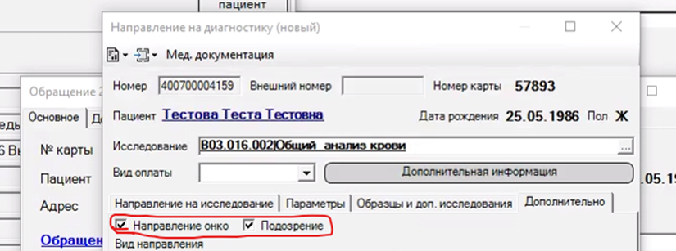
Особенности заполнения реестров при диспансеризации в условиях онконастороженности
В случае, когда врач при проведении ДИСПАНСЕРИЗАЦИИ на I этапе заподозрил онкопатологию в поле «диагноз» заполняется один из кодов МКБ в диапазоне от D37- D48 (НОВООБРАЗОВАНИЯ НЕОПРЕДЕЛЕННОГО или НЕИЗВЕСТНОГО ХАРАКТЕРА). При этом обязательно заполнение ☑ в окошках «Подозрение» и «Направление ОНКО»

Slide 6
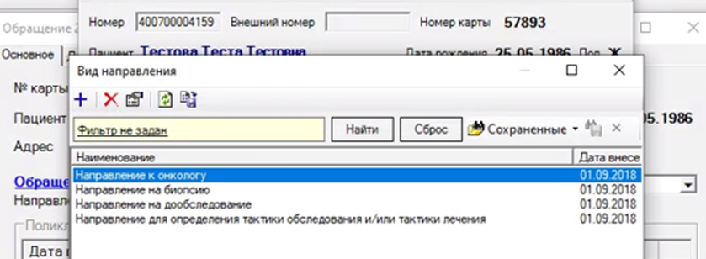
Особенности заполнения реестров при диспансеризации в условиях онконастороженности
В поле «ВИД НАПРАВЛЕНИЯ» выбирается одно из значений куда врач направляет больного

Slide 7
Особенности заполнения реестров при диспансеризации в условиях онконастороженности
При условии выбора значения «На дообследование» в поле «Метод диагностического исследования» выбирается один из параметров открывшейся вкладки

Slide 8
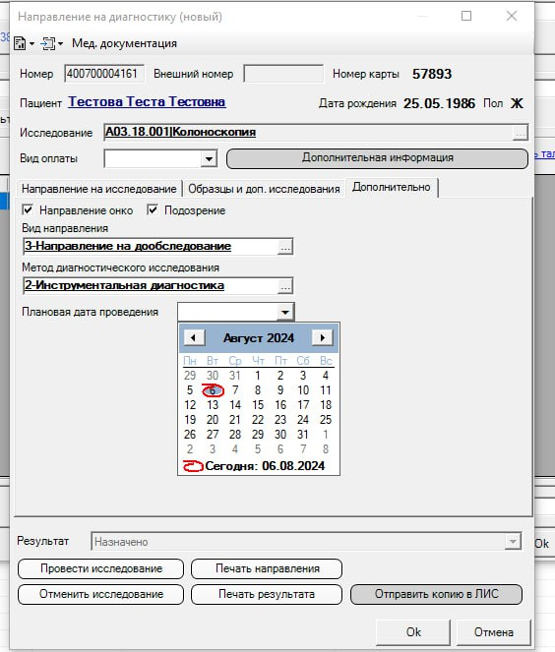
Особенности заполнения реестров при диспансеризации в условиях онконастороженности
Указывается дата направления на любой выбранный метод диагностического исследования

Slide 9
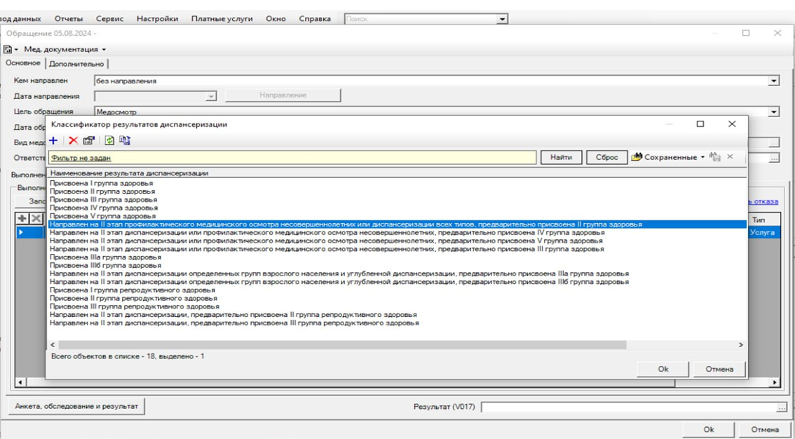
Особенности заполнения реестров при диспансеризации в условиях онконастороженности
В поле «результат диспансеризации» отмечается «НАПРАВЛЕН на II этап диспансеризации»

Slide 10
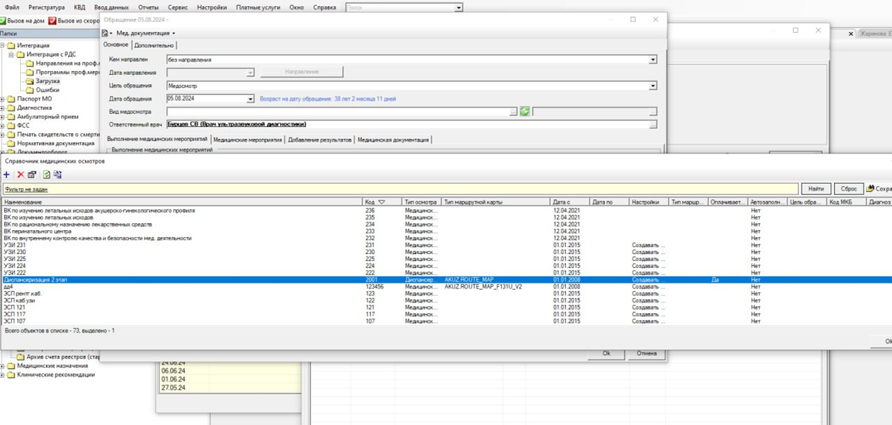
По результатам прохождения II этапа диспансеризации:
Выставляется признак II этапа диспансеризации

Slide 11
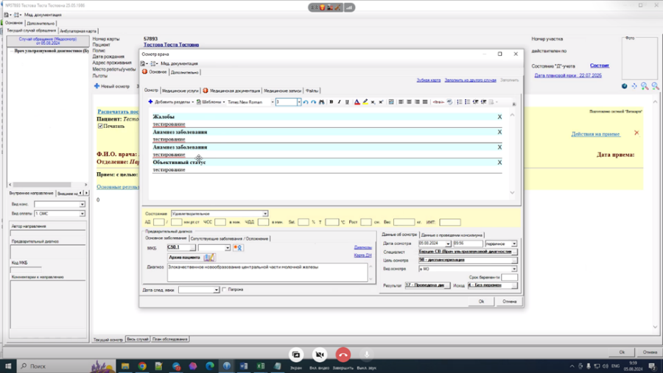
По результатам прохождения II этапа диспансеризации:
Выставляется основной подтвержденный диагноз по поводу которого в рамках диагностического поиска пациент был направлен на дообследование по результатам I этапа

Slide 12
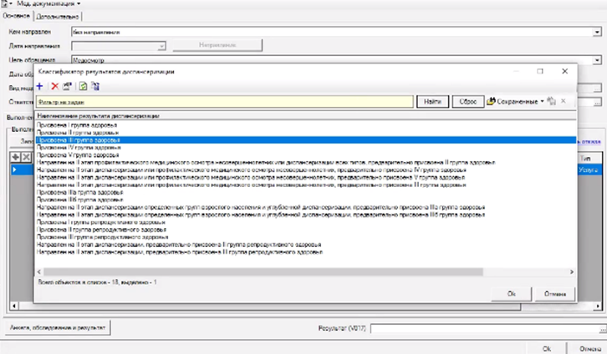
По результатам прохождения II этапа диспансеризации:
Присваивается группа здоровья

Slide 13
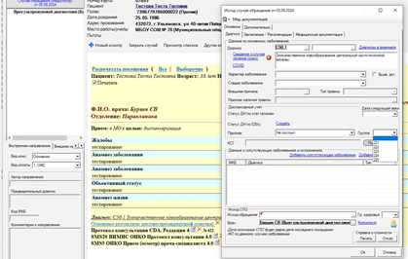
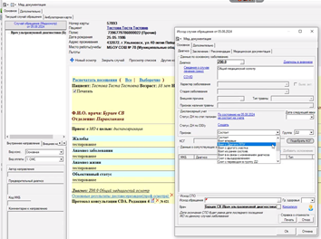
По результатам прохождения II этапа диспансеризации:
Заполняется поле «диспансерное наблюдение» «ВЗЯТ» или «СОСТОИТ» и высвечивается группа здоровья

Slide 14
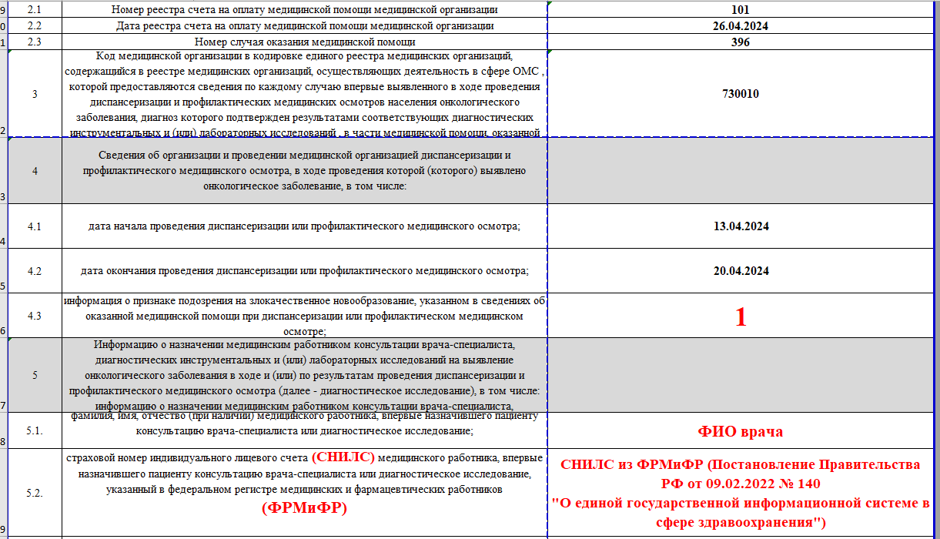
ОБРАЗЕЦ ЗАПОЛНЕНИЯ «Сведения Территориального фонда обязательного медицинского страхования Ульяновской области по случаям заболеваний, при выявлении которых соблюдены установленные в программе государственных гарантий бесплатного оказания гражданам медицинской помощи сроки ожидания медицинской помощи:

Slide 15
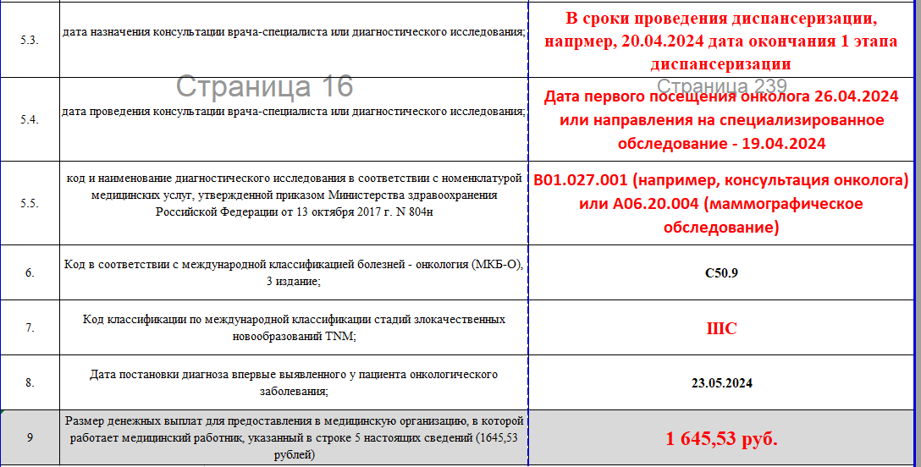
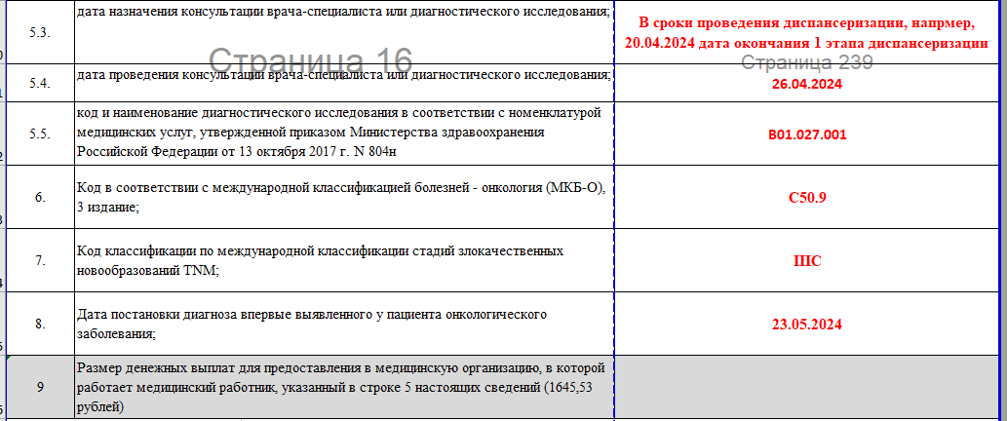
ОБРАЗЕЦ ЗАПОЛНЕНИЯ «Сведения Территориального фонда обязательного медицинского страхования Ульяновской области по случаям заболеваний, при выявлении которых соблюдены установленные в программе государственных гарантий бесплатного оказания гражданам медицинской помощи сроки ожидания медицинской помощи:

